Slide 1
Осень

Slide 2
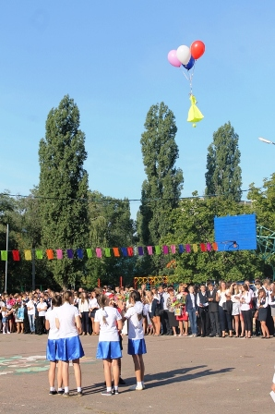
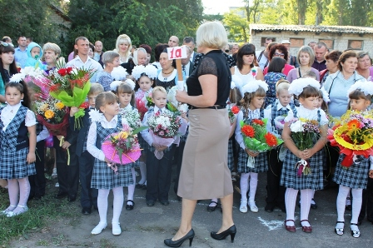
Первое сентября
Валентин Берестов
Нежарким солнышком согреты, Леса еще листвой одеты. У первоклассников букеты. День хоть и грустный и веселый, Грустишь ты: - До свиданья, лето! И радуешься: - Здравствуй, школа!

Slide 3
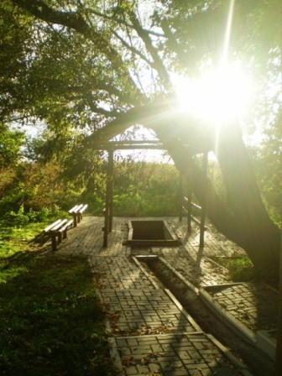
Каждый год на смену теплому лету приходит немного грустная, но не менее яркая пора – осень. Не зря ее называют золотой, ведь не успеешь оглянуться, как попадаешь в настоящую волшебную сказку. Многих поэтов и писателей осень вдохновляла и они посвящали ей свои произведения

Slide 4
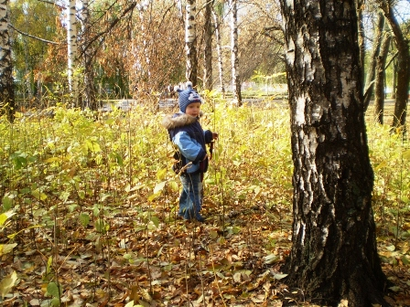
Лес осенью И. Соколов-Микитов Красив и печален русский лес в ранние осенние дни. На золотом фоне пожелтевшей листвы выделяются яркие пятна красно-жёлтых клёнов и осин.
Медленно кружась в воздухе, падают и падают с берёз лёгкие, невесомые жёлтые листья. От дерева к дереву протянулись тонкие серебристые нити лёгкой паутины. Ещё цветут поздние осенние цветы.

Slide 5
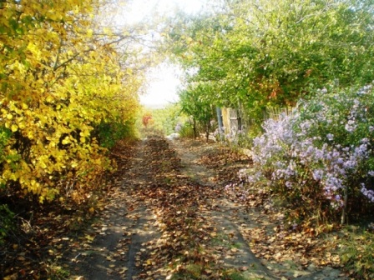
Природа осенью И. Соколов-Микитов
Таинственная принцесса Осень возьмет в свои руки уставшую природу, оденет в золотые наряды и промочит долгими дождями. Осень, успокоит запыхавшуюся землю, сдует ветром последние листья и уложит в колыбель долгого зимнего сна.

Slide 6
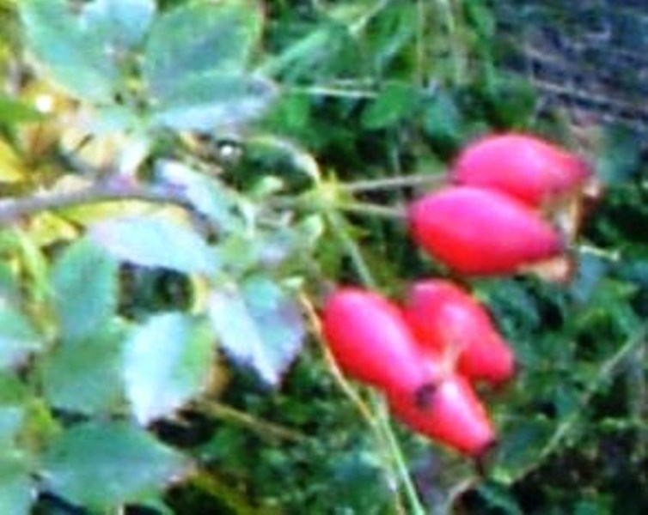
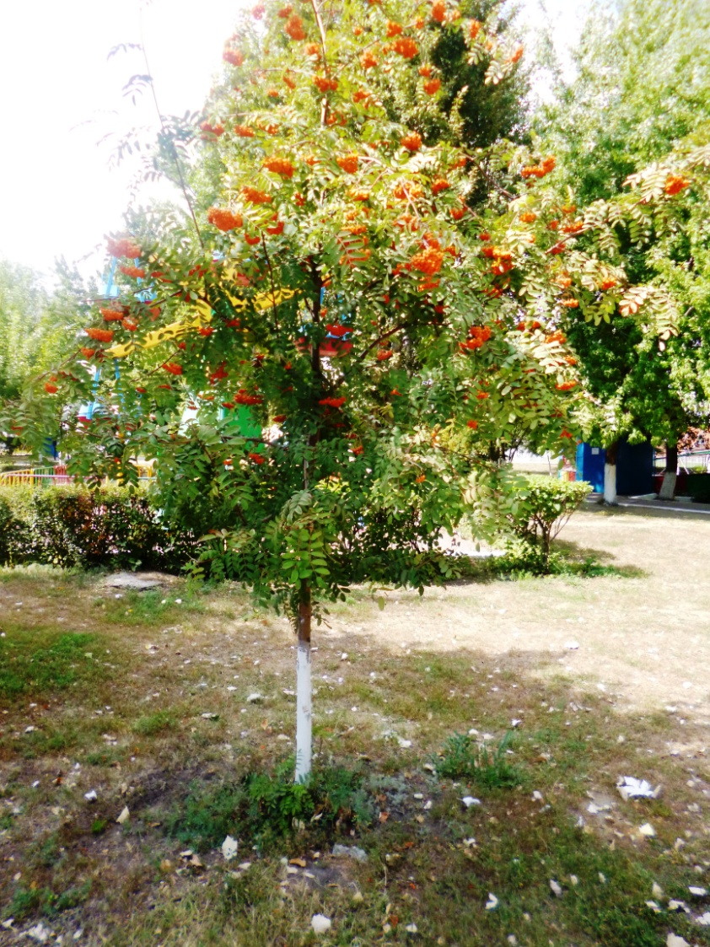
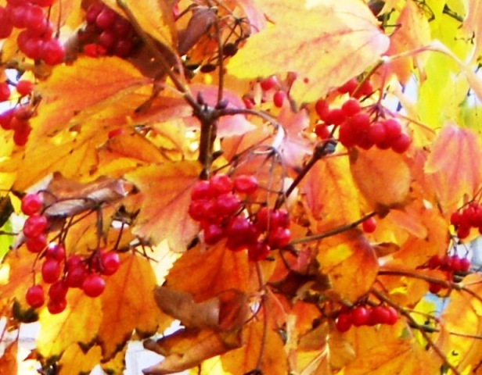
Осень Ходит осень в нашем парке, Дарит осень всем подарки: Фартук розовый — осинке, Бусы красные — рябинке, Зонтик жёлтый — тополям, Фрукты осень дарит нам. (И. Винокуров)

Slide 7
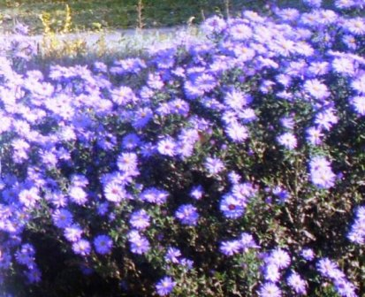
Осенние цветы
Людмила Мещерякова
Наряд у осени так ярок!
Деревьям золотой подарок,
В саду как дождик листопад,
С морозцем дивный аромат.
А вот осенние цветы,
Как островочек красоты,
Который в холод согревает,
И взгляд чарует и ласкает.

Slide 8
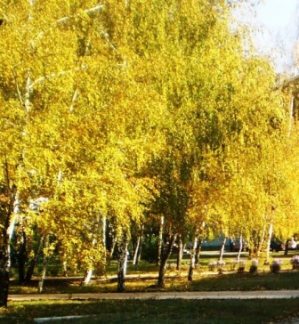
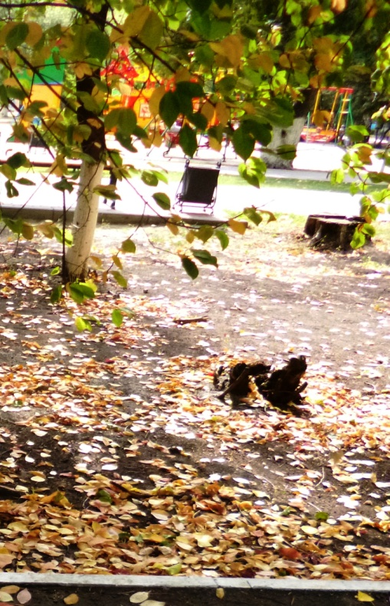
Наступила осень, Пожелтел наш сад. Листья на берёзе Золотом горят. Не слыхать весёлых Песен соловья. Улетели птицы В дальние края. (А. Ерикеев)

Slide 9
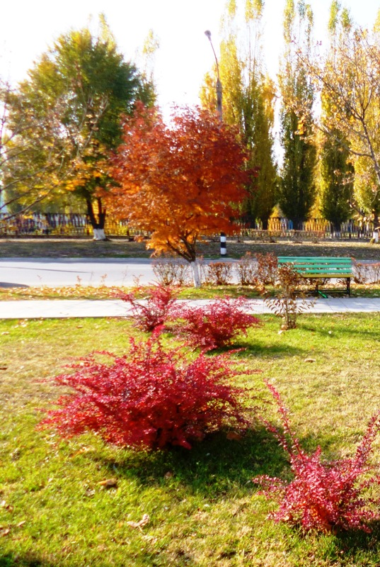
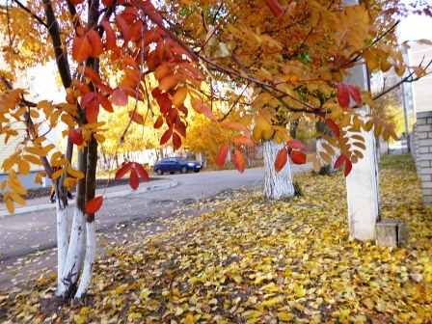
Листья золотые, падают, летят, Листья золотые устилают сад. Много на дорожках листьев золотых, Мы букет хороший сделаем из них, Мы букет поставим посреди стола, Осень золотая в гости к нам пришла. (Е. Благинина)

Slide 10
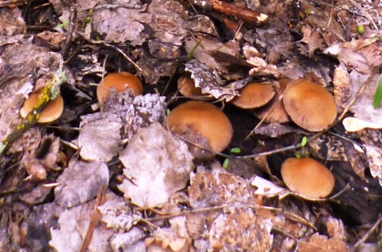
Летят дождинки Летят, летят дождинки, Не выйдешь из ворот. По вымокшей тропинке Сырой туман ползёт. У погрустневших сосен И огненных рябин Идёт и сеет осень Душистые грибы! (И. Демьянов)

Slide 11
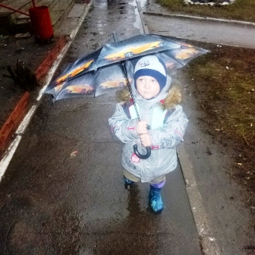
Дождь по улице идёт, Мокрая дорога, Много капель на стекле, А тепла немного. Как осенние грибы, Зонтики мы носим, Потому что на дворе Наступила осень. (В. Семернин)

